Slide 1
<isi nama program>
<isi nama penceramah>
<isi nombor / emel untuk dihubungi>

Slide 2
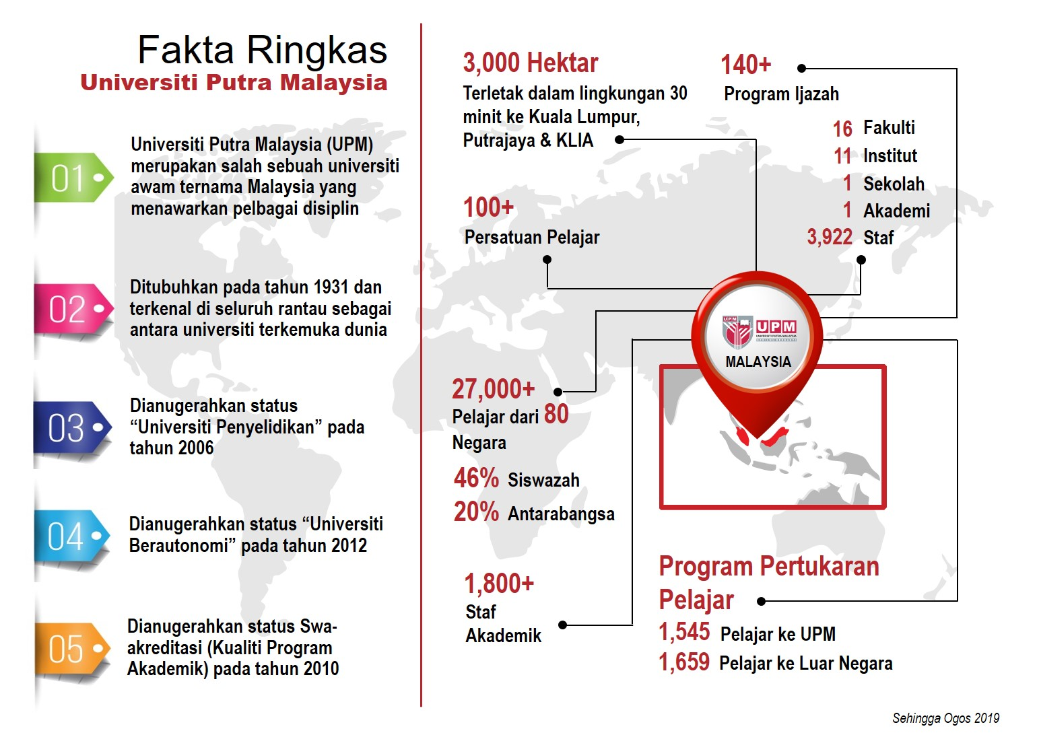

Slide 6
TERIMA KASIH

